Slide 1
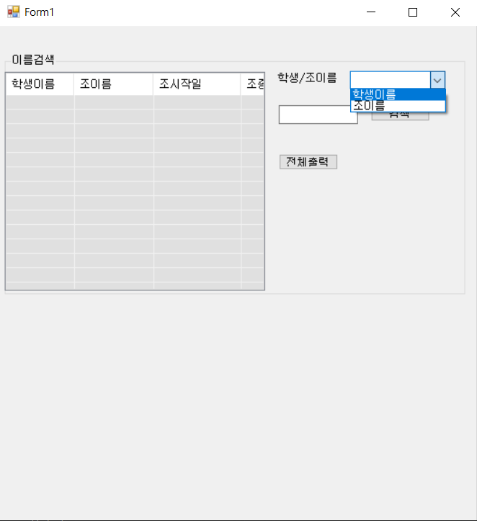
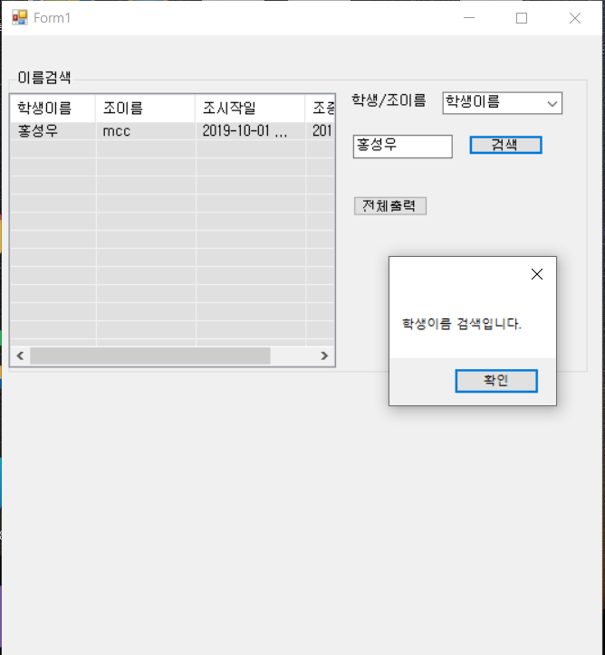
사용자모드(정보 검색가능)
검색 기준
학생/조명
옆 텍스트 이름으로 검색
정보
전체출력

Slide 2
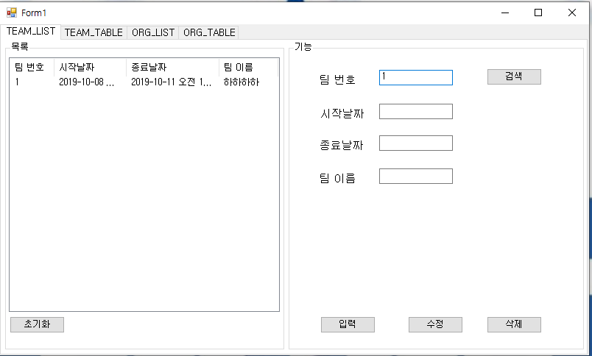
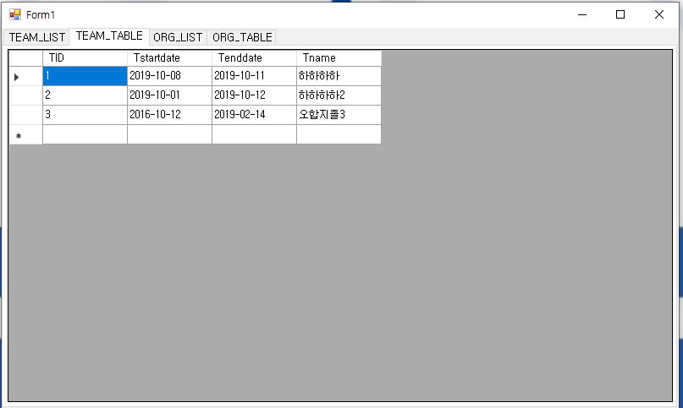
관리자 모드 - 기능1(탭1) 팀 정보 검색, 수정
-기능2 team테이블 그리드뷰

Slide 3
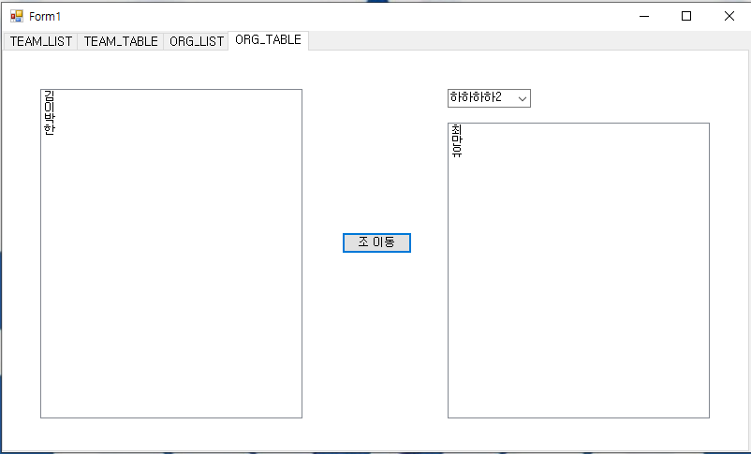
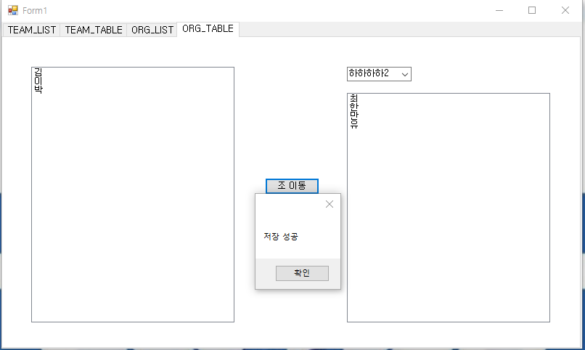
기능3 현재 인원으로 조편성
조 이름
현재 모든
학생들 목록
해당 조에있는
학생들 목록

Slide 4
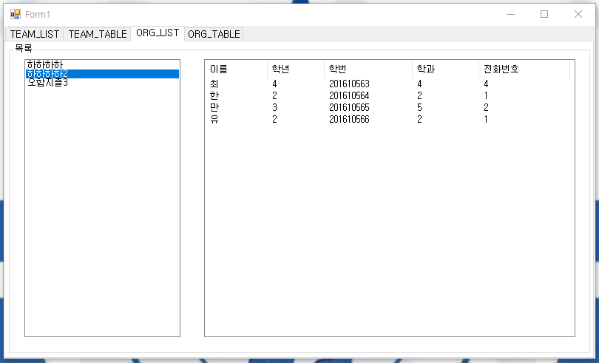
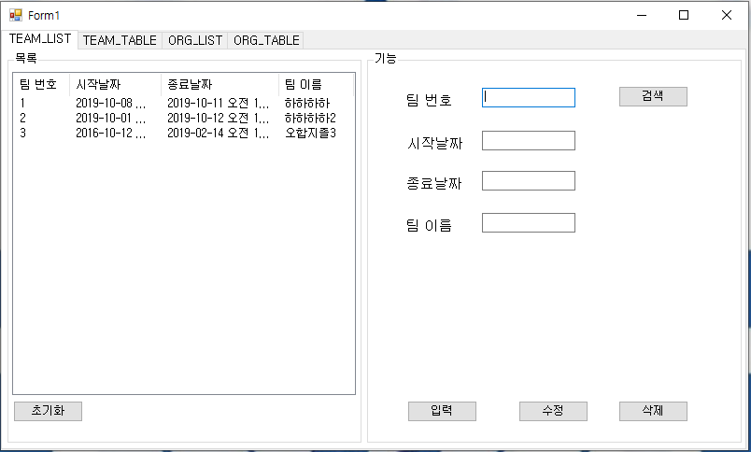
관리자 기능3 결과

